Slide 1
Прокариотическая клетка. Бактерии.
ЦЕЛЬ:
Закрепить знания о прокариотах, показать особенности строения и функционирования прокариотической клетки, многообразие бактерий;
раскрыть роль бактерий в жизни людей и в природе;
продолжить формирование умений сравнивать, анализировать, делать выводы.

Slide 2
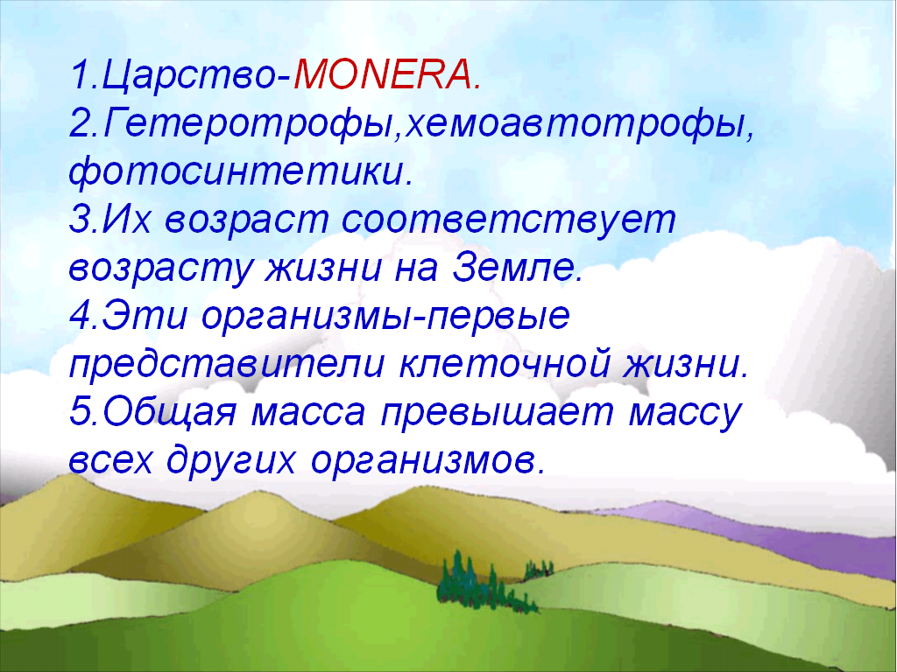

Slide 3
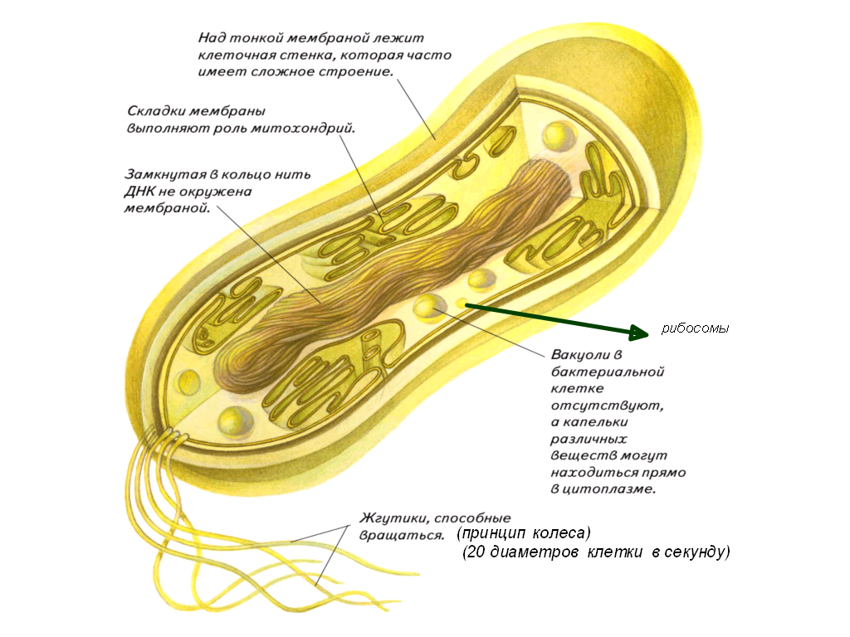

Slide 4
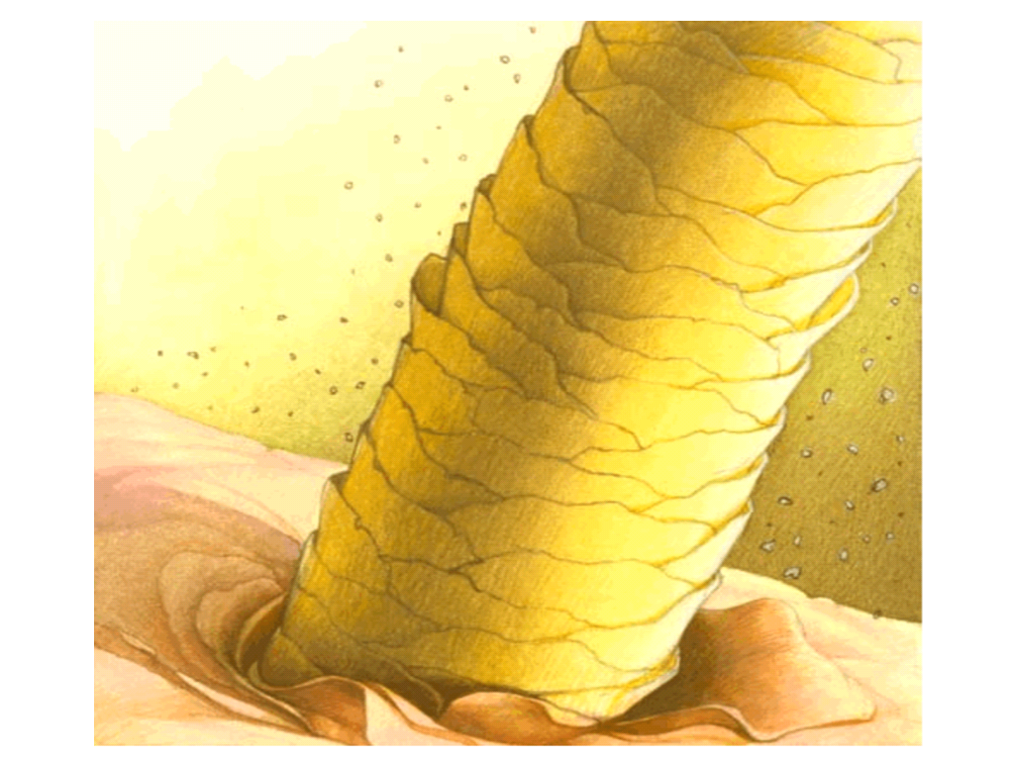
Сравнение размеров бактерий с толщиной волоса человека.

Slide 5
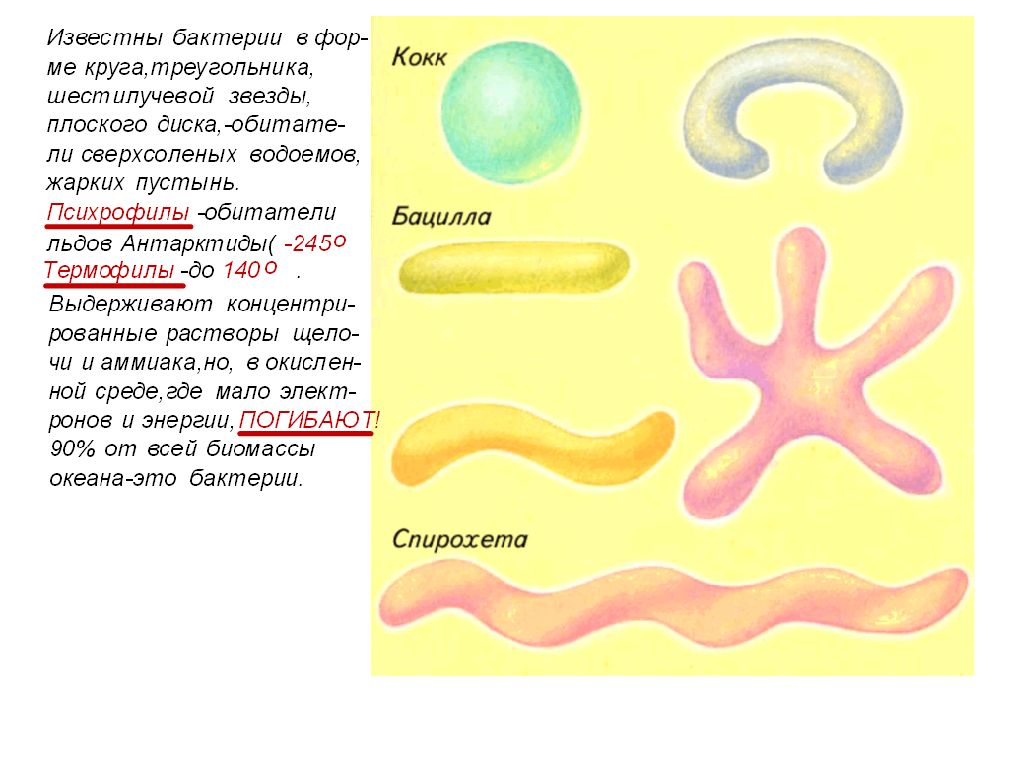

Slide 6
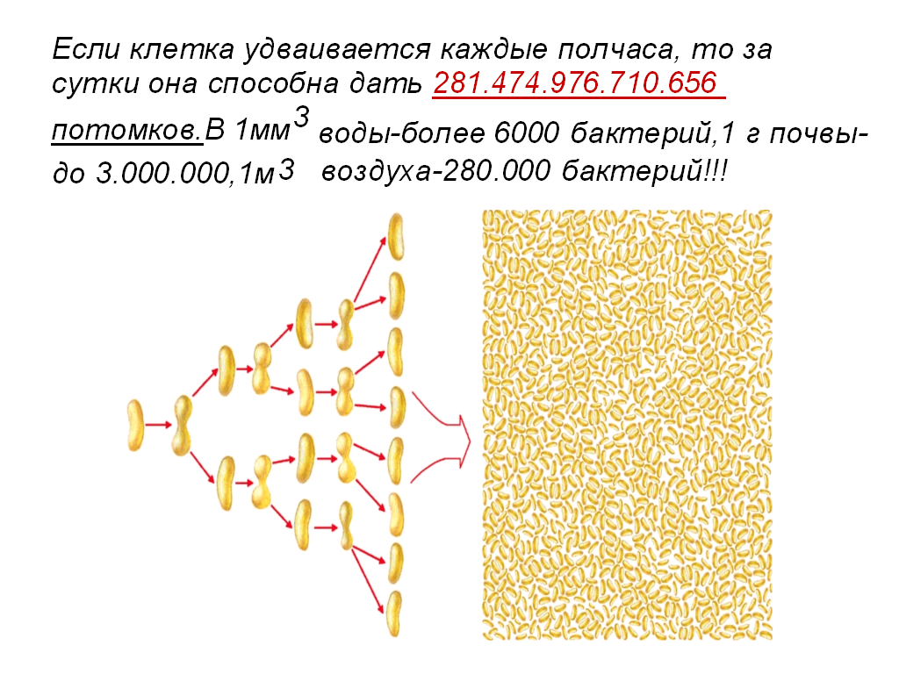

Slide 7
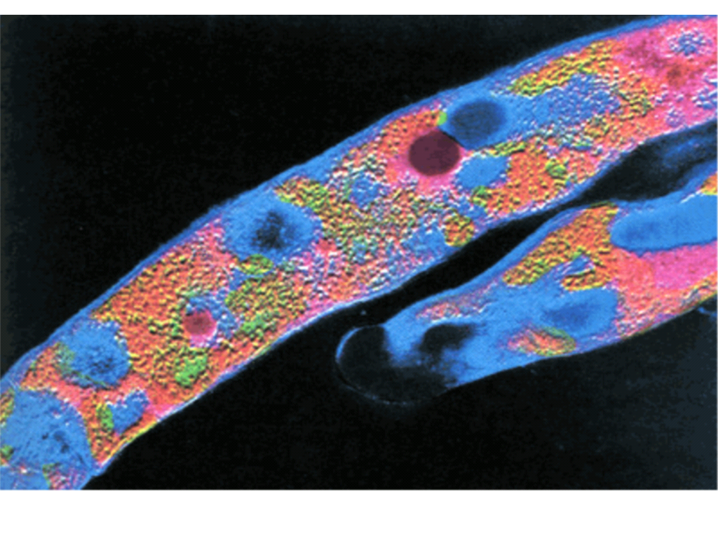

Slide 8
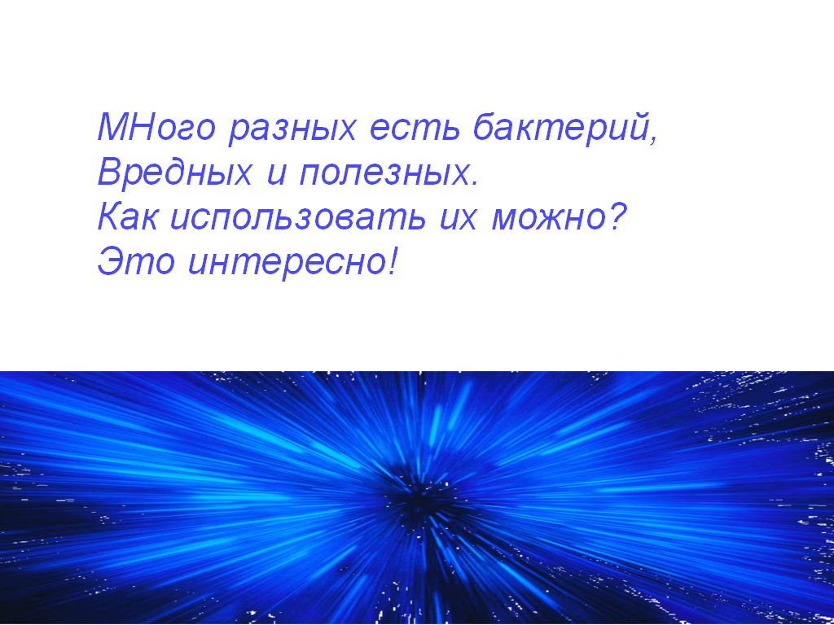

Slide 9
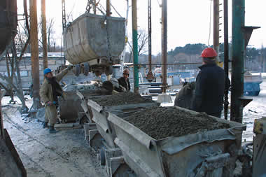
Скатертью дорожка

Slide 10
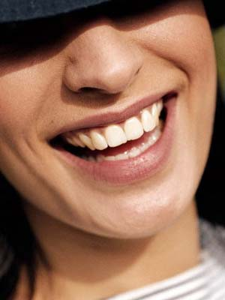


Голливудская улыбка

Slide 11
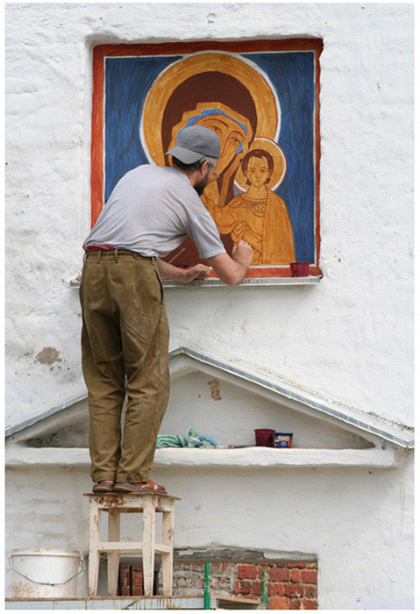
Реставраторы

Slide 12
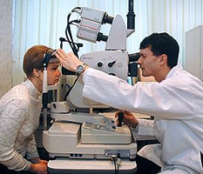
Точу ножи булатные

Slide 13
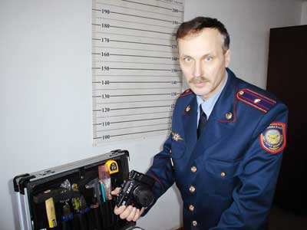
Бактерии – криминалисты

